Slide 1
高德红外
大立科技
艾睿光电
海康微影
大华
FLIR
FLUKE
ULIS
大疆

Slide 2

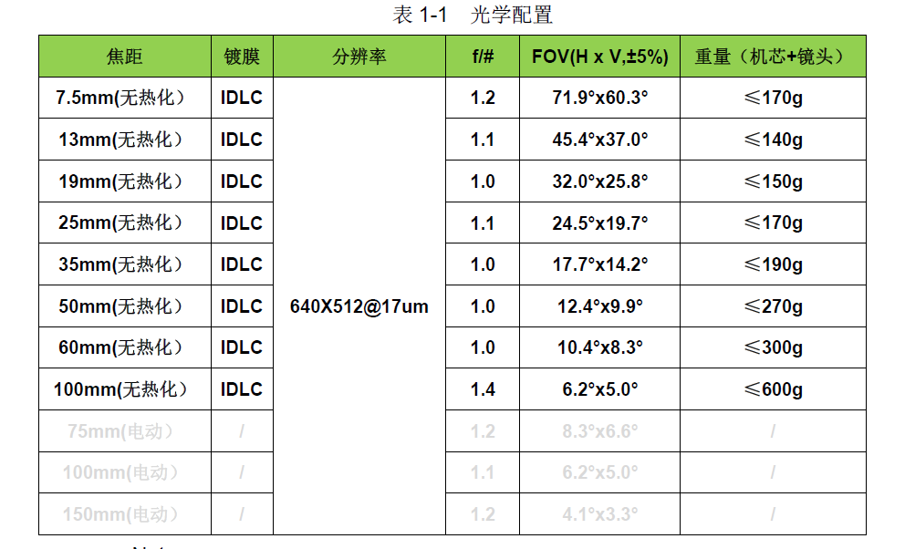
高德红外

Slide 3

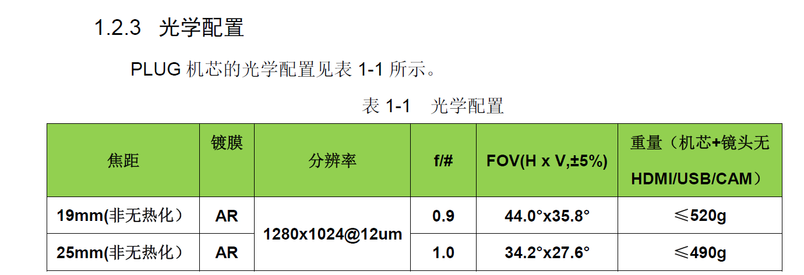
高德红外

Slide 4
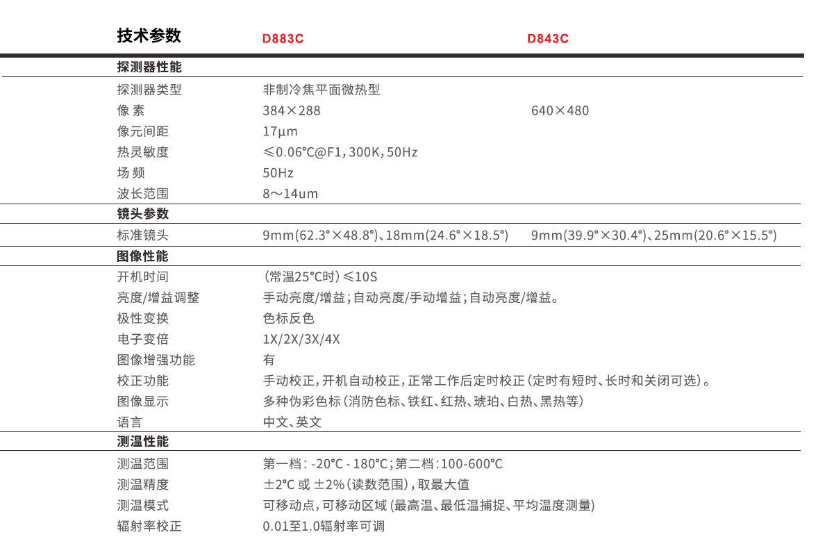
大立科技

Slide 5

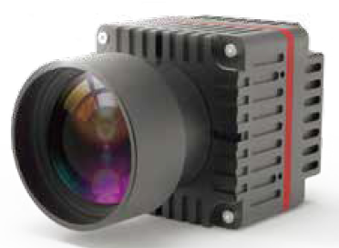


艾睿光电

Slide 6

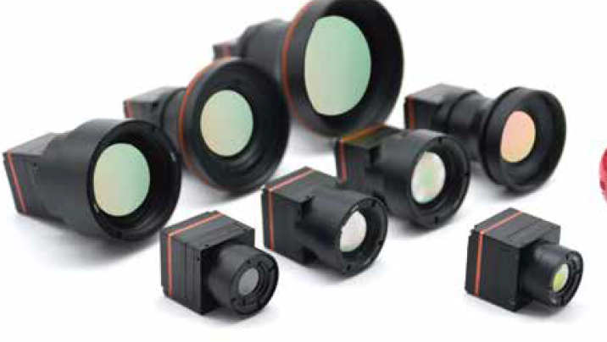


艾睿光电

Slide 7
上位机运算平台
图传
双光吊舱

